Slide 1
Исследовательская работа «История княжеского рода Тайшиных» Подготовила ученица 4 класса начальной школы – детский сад п.Горнокнязевск Мирошникова Анна

Slide 2
Цель работы: - узнать историю княжеского рода Тайшиных - составить генеалогическое древо Задачи работы: - собрать и проанализировать информацию в виде фотографий и исторических фактов; - изучить и обобщить исторические, архивные, документальные данные о княжеском роде Тайшиных

Slide 3
Методы исследования: - сбор информации от родственников; - знакомство с информацией из литературы; - информация из сети интернет; - посещение Природно – этнографического комплекса поселка Горнокнязевск; - знакомство с архивными документами

Slide 5
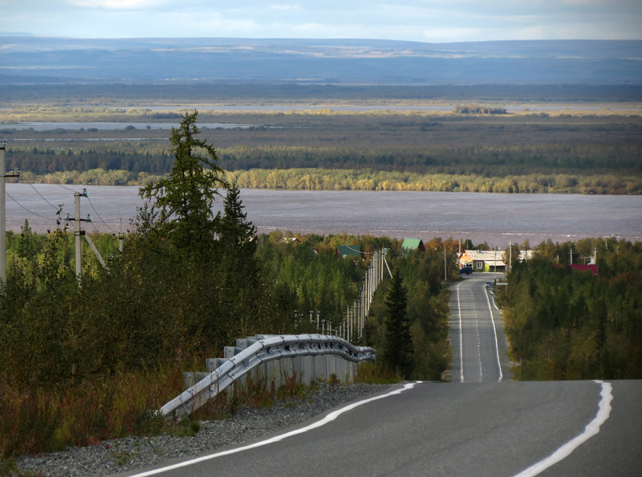

Slide 6
Василий Обдорский
Мамрук
Молик
Ермак
Гында
Тайша (основатель фамилия Тайшиных)

Slide 7
«…что пожаловали его, князя Гынду Моликова, за его Гындины, и деда и отца его службы. Велели ему. Князю Гынде. Обдорские городки и волости в них ясачных людей ведать и государев ясак и десятину пошлину собирать по прежнему, как прадед, дед и отец его и он, Гында собирали на перед сего и отвозить на Берёзов.»

Slide 8
Матвей
сын Тайши
Яков
Матвеевич
Тайшины
Матвей Яковлевич
Иван Иванович
Иван Матвеевич
Марк
Иванович

Slide 9
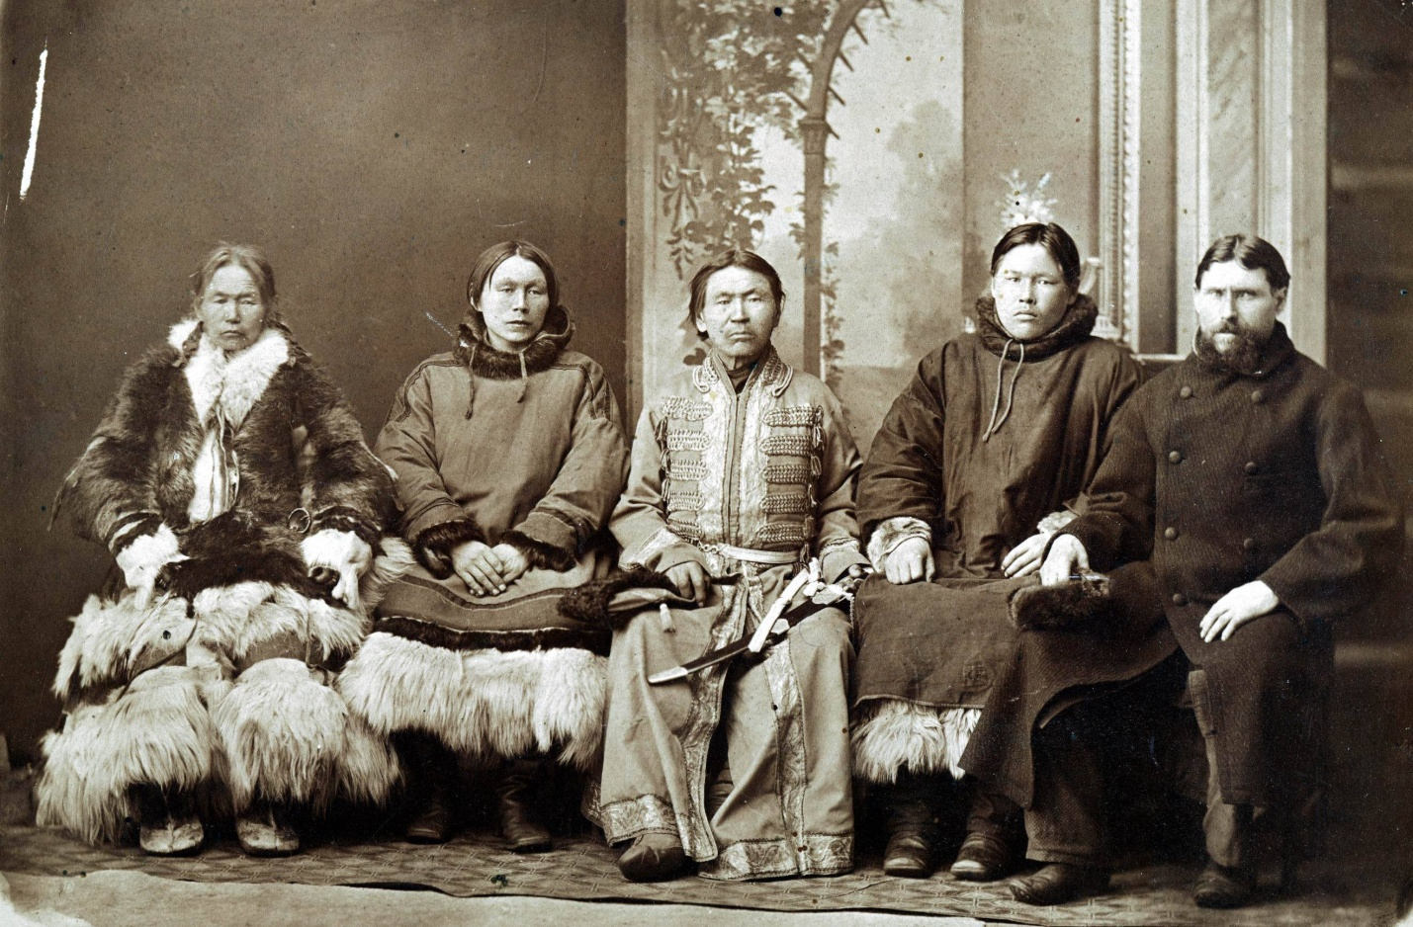

Slide 10
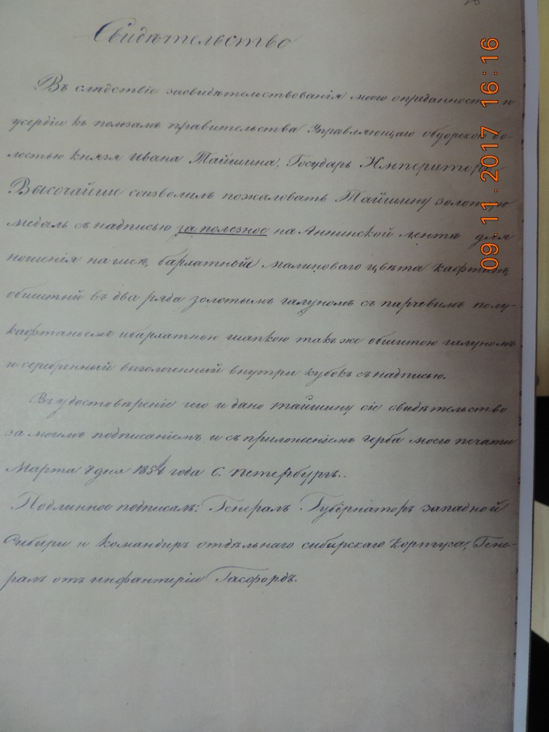

Slide 11
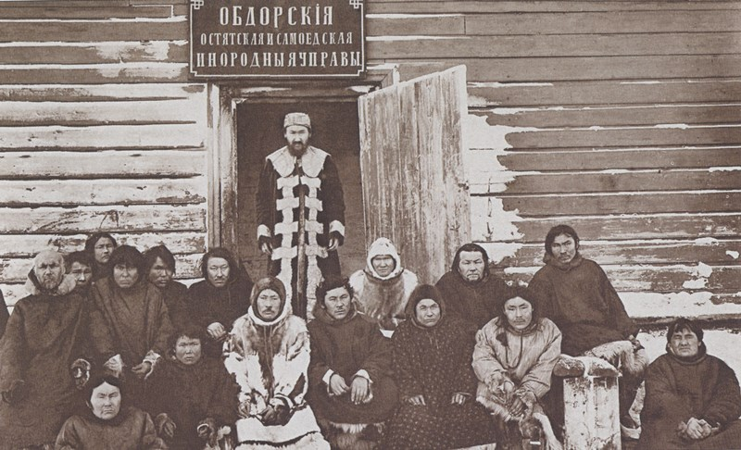

Slide 12
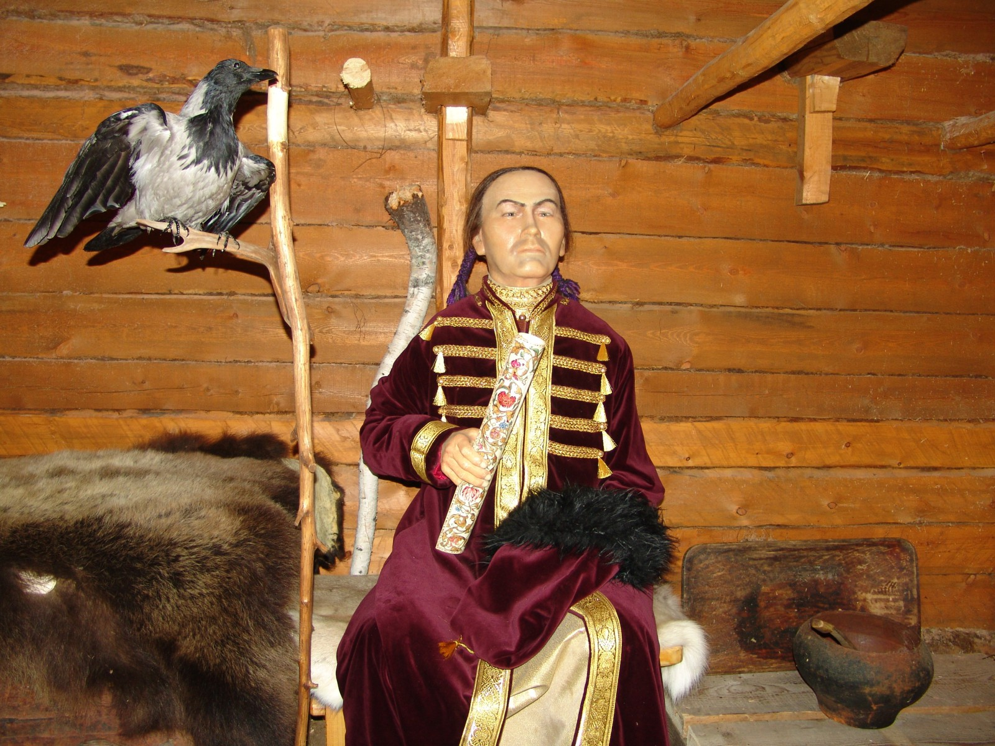

Slide 13
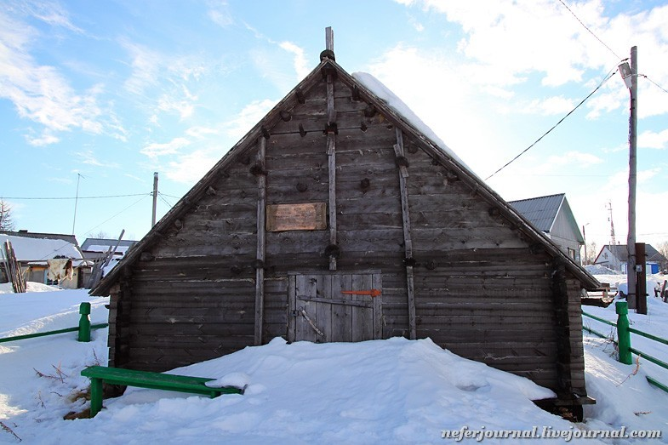

Slide 14
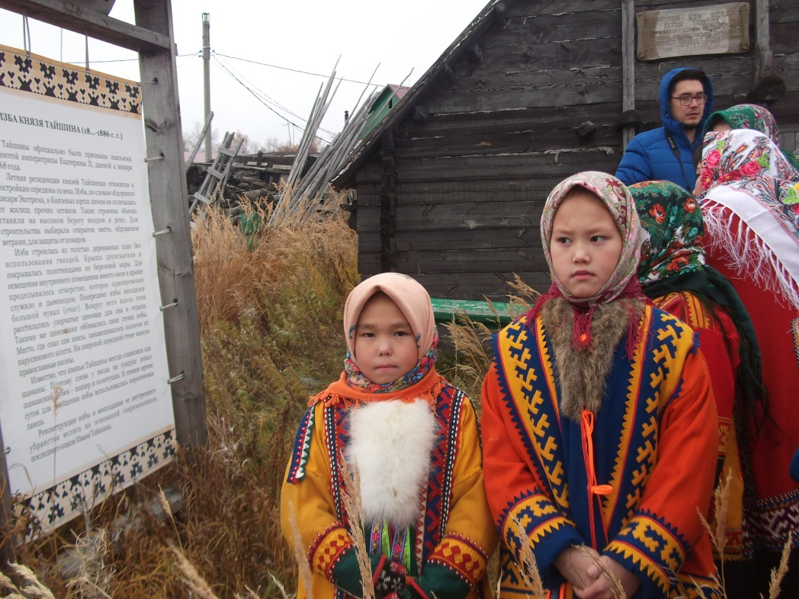
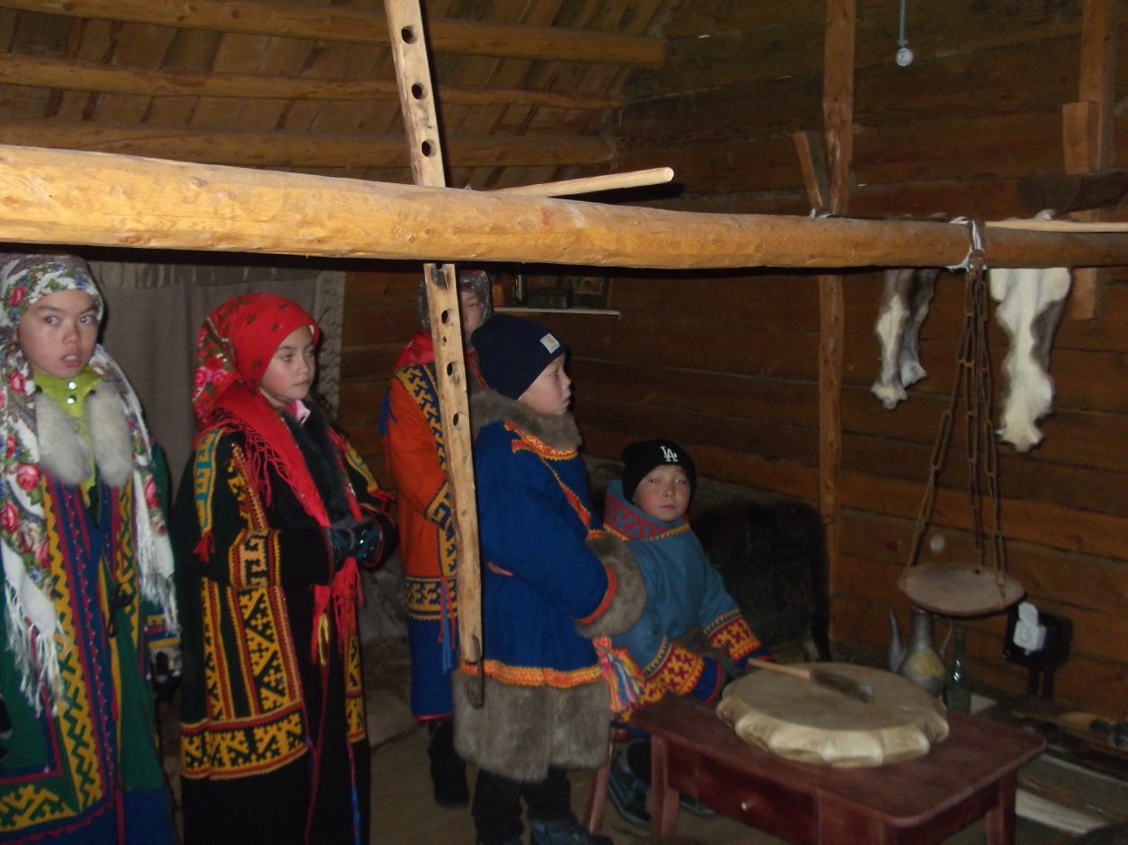

Slide 15
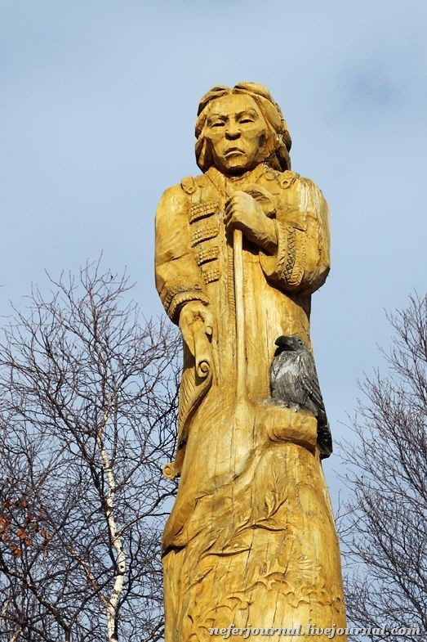

Slide 16
